Slide 1

Škola | ZŠ Třeboň, Sokolská 296, 379 01 Třeboň
Autor | Mgr. Jaroslav Bartl
Číslo | VY_32_Inovace_3187
Název | Souhlásky párové
Téma hodiny | Spodoba souhlásek na konci a uvnitř slov
Předmět | Český jazyk a literatura
Ročník/y/ | 2.
Anotace | Materiál obsahuje seznámení s párovými souhláskami a jejich procvičování.
Očekávaný výstup | Vyslovuje a píše správně souhlásky na konci a uvnitř slov.
Druh učebního materiálu | Prezentace

Slide 2
Souhlásky
párové

Slide 3
Souhlásky párové
Některé souhlásky jinak slyšíme a jinak píšeme.
Vyslovujeme Píšeme Zdůvodnění
hat had hadi
loť loď lodička
sních sníh sněhulák
zup zub zuby
mrás mráz mrazík
nůš nůž nožík
pánef pánev pánve
Řekneme
jiný tvar
slova!

Slide 4
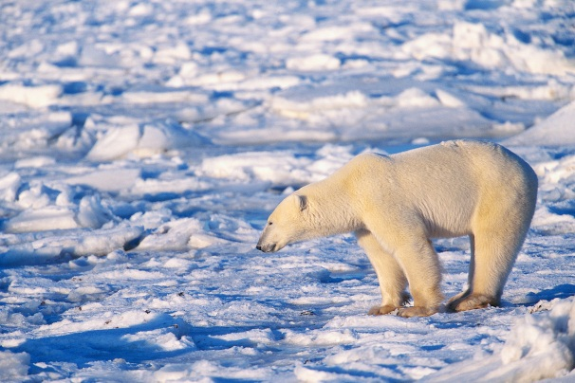
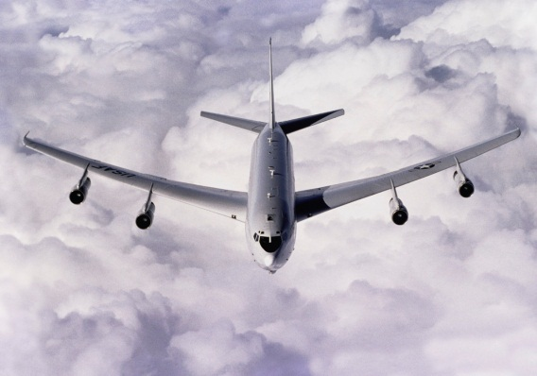
Dvojice slov
led let
plod plot

Slide 5
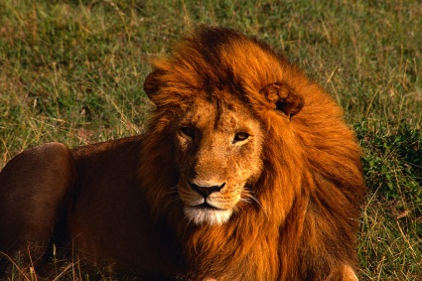
Doplňte
p – b d – t f – v
ža__ka hra__ mrke__
zou__ky výle__ ostro__
klu__ko souse__ o__ce
holu__ hla__ le__
hři__ me__ bábo__ka

Slide 6
Kontrola
p – b d – t f – v
žabka hrad mrkev
zoubky výlet ostrov
klubko soused ovce
holub hlad lev
hřib med bábovka

Slide 7
Přikažte kamarádovi
aby postavil sněhuláka
aby běžel do školy
aby si uklidil pokoj
aby se probudil
aby si osladil čaj
aby nechodil pozdě

Slide 8
Doplňte
Koupil jsem hezký obra__. Petr je můj kamará__.
Labu__ má dlouhý krk. Dnes máme le__ký úkol.
K svačině mám chlé__. Čtu zajímavou kní__ku.
Knížka je obro__ská.
Tekla mi kre__. Maminka mi
koupila žlutou tu__ku. Babička má klu__ko vlny.
Mám dobrou pamě__. Na moři pluje lo__.

Slide 9
Kontrola
Koupil jsem hezký obraz. Petr je můj kamarád.
Labuť má dlouhý krk. Dnes máme lehký úkol.
K svačině mám chléb. Čtu zajímavou knížku.
Knížka je obrovská.
Tekla mi krev. Maminka mi
koupila žlutou tužku. Babička má klubko vlny.
Mám dobrou paměť. Na moři pluje loď.

Slide 10
Použité zdroje:
archiv autora
www.office.microsoft.com

